Slide 1
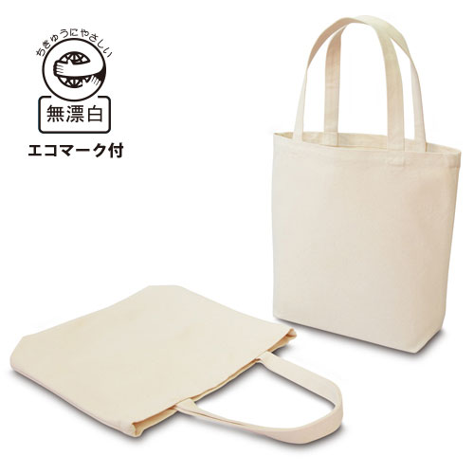
【提案書】
帆布エコバック
特徴
一般的なトートバッグくらいの大きさが人気の帆布エコバッグ。底マチも付いていて、収納力抜群！様々な用途で活用がし易い、売れ筋商品です。イベント会場で販促用の配布資料も収納できます。
商品写
納期
納期スペース
仕様
素材：無漂白コットン100%(エコマーク付)
サイズ：約縦36×横38×底マチ11cm
容量：約11.5L
重量：約160g
備考：約12オンス
お見積
お見積りスペース

